Slide 1
GMTM
VR Contents
Create Work_Shop
구성원: 서현민 외 2명

Slide 2
목 차
소개
프로젝트 개요
시스템 요구분석
기능 정의서
개발 환경
시스템 주요 기능
시연

Slide 3
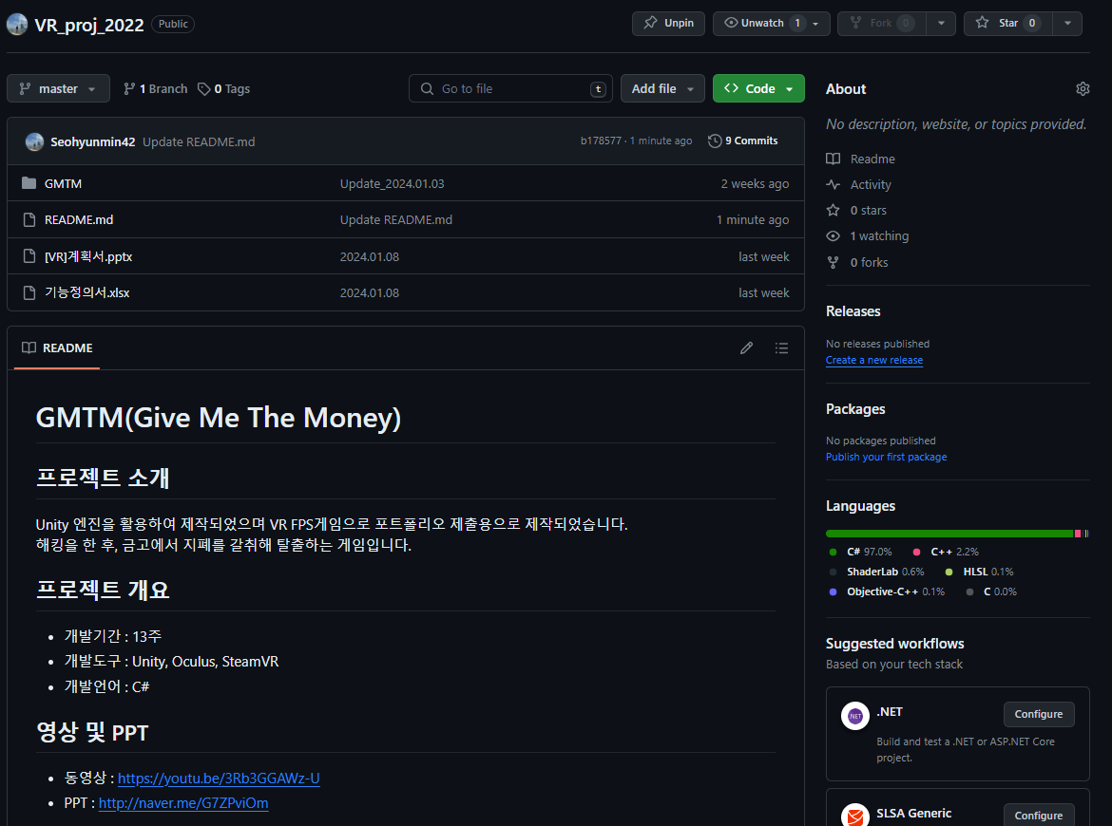
소 개
Git 자세히 보기
깃허브를 사용하여 개인 저장소에 프로젝트 파일과 유튜브 영상링크를 업로드하였습니다.
Unity와 Oculus, SteamVR을 활용한 VR FPS 게임입니다.
개발인원 : 총 3명
개발 기간 : 13주
(2022.09.08 ~ 2022.12.08)
개발언어 : C#

Slide 4
프로젝트 개요 [1/2]
PAYDAY2라는 게임을 참고하여 만든 프로젝트입니다.
FPS 게임이며 은행 안에서 임무를 수행하고 몰려오는 경찰을 제압하면서 돈을 강탈하는 콘텐츠입니다.

Slide 5
프로젝트 개요 [2/2]
개발 동기
다 같이 즐기던 게임을 더욱 몰입도 있는 VR 환경에서 만들어보는 것은 어떠할까?라는 호기심으로 제작하게 되었습니다.
Oculus와 SteamVR, 그리고 Unity를 활용해 제작할 수 있다.
Navigation AI를 활용할 수 있다.
Oculus Controller를 사용자화 시킬 수 있다.
개발 목표

Slide 6
시스템 요구분석(1/2)
Computer
Science
User(Oculus)
이동 및 화면 회전
물체마다 자연스러운 파지법(STEAM VR 활용)
권총(장전, 탄창 결합, 발포)
두 손 장비(M16A2, 양손 파지, 발포)
수류탄(폭파)
옵션 창 활성화(볼륨, 회전 전환[snap/continuous])
돈 가방 투척(X버튼)
Grab키, Trigger키를 통한 상호작용

Slide 7
시스템 요구분석(2/2)
Computer
Science
이 외
경찰관(Navigation AI)
은행 시민 애니메이션
키보드 해킹, 열쇠, 드릴, 금고
Clear 시 ScoreBoard
안내 UI
소켓 기능(탄창, 수류탄)
로비, 연습장 구현

Slide 8
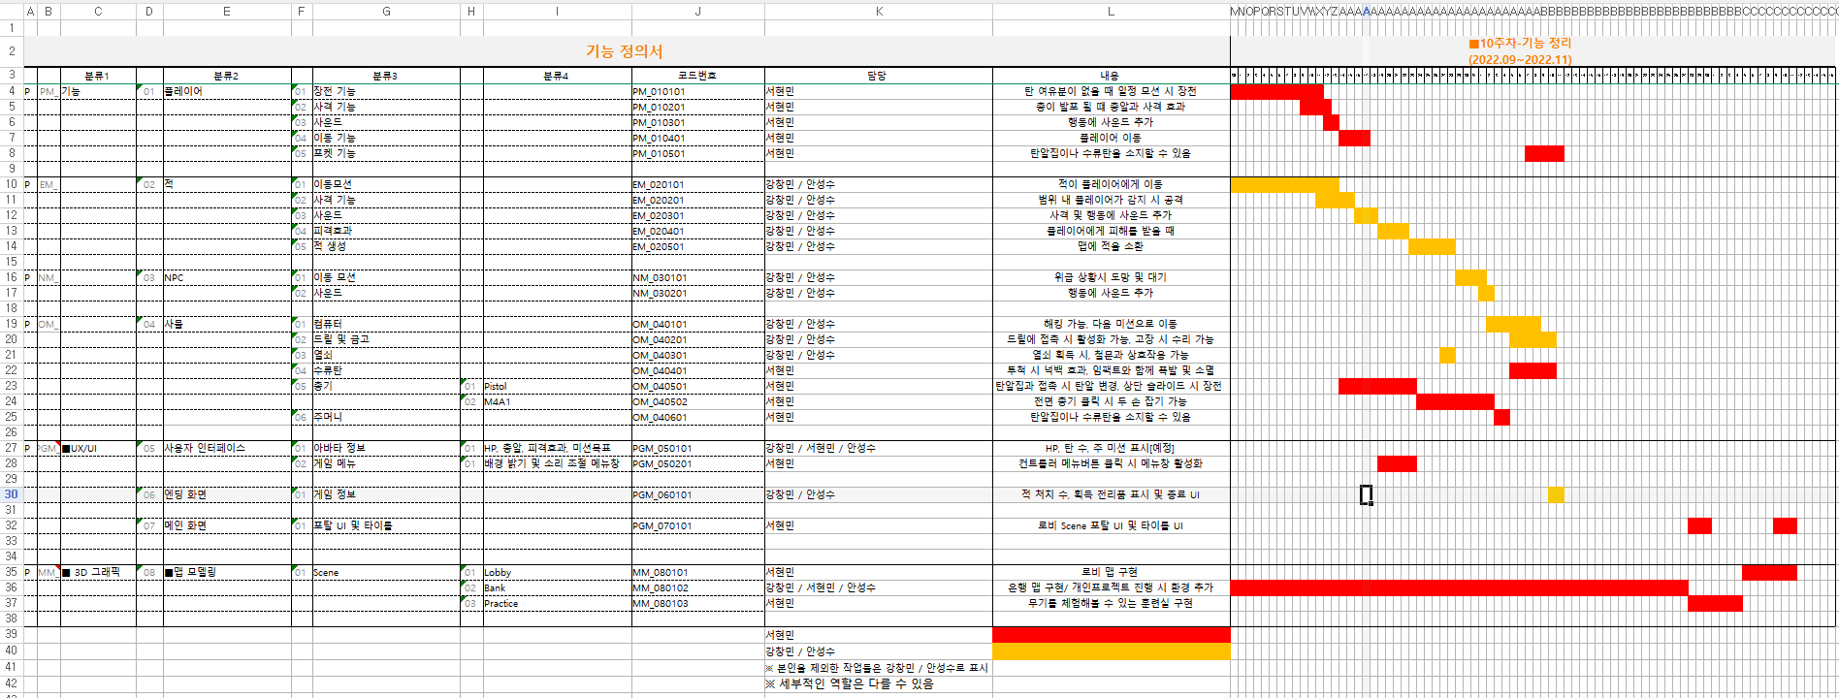
기능 정의서
.xlsx 자세히 보기
총 3명의 역할 분담 및 계획이 담긴 기능 정의서 입니다.
주로 사용자 기능과 맵 구성을 담당했습니다.

Slide 9





개발 환경
Computer
Science
Unity
GitHub
Oculus
STEAM VR
Visual Studio Code(C#)

Slide 10
시스템 주요 기능
Lobby
User
Police
Object
Start
Move
Walk
Pistol
Practice
Turn
Attack
M16A2
Option
(예정)
Pocket
Grenade
Grab
(interaction)
drill
Trigger
(Shot)
keyboard
Money Box
X_Button
(Throw box)
Key
Menu
(Option)

Slide 11
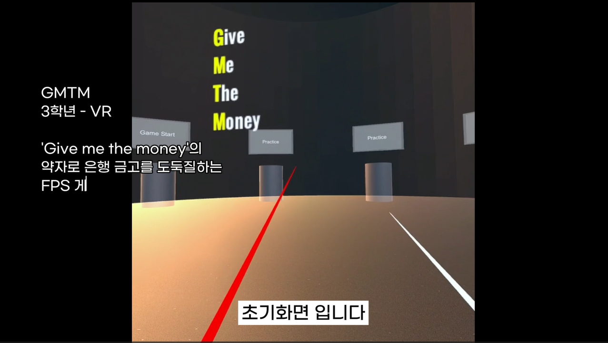
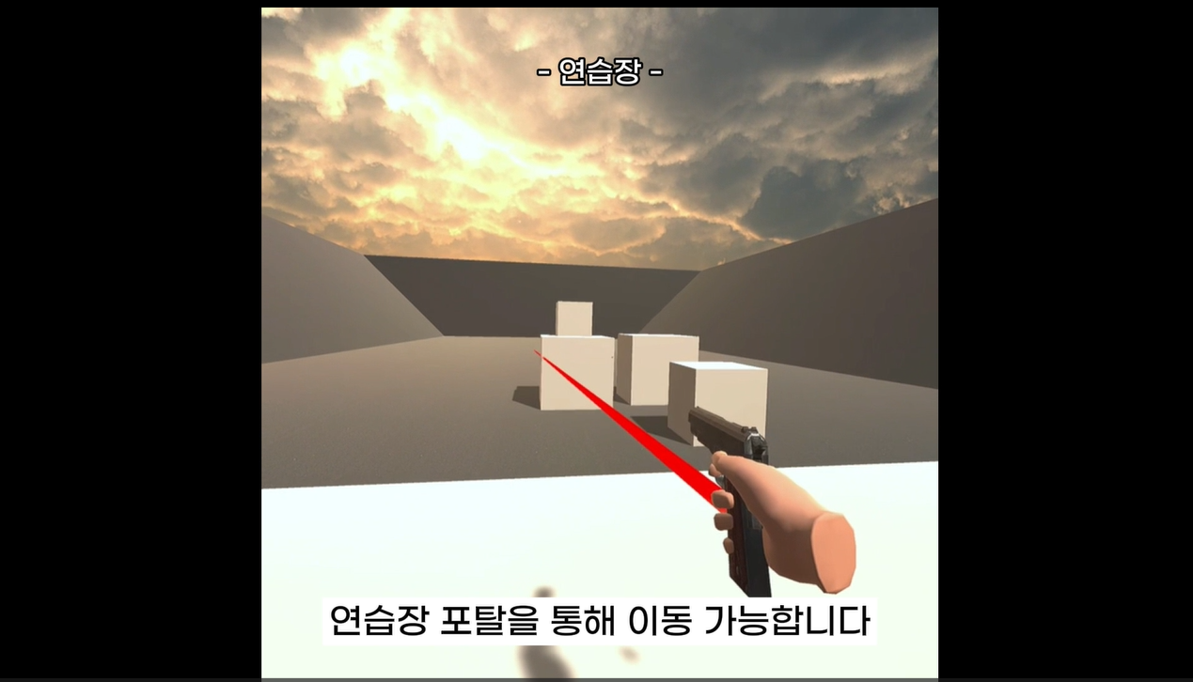
시스템 주요 기능[1/7]
게임 시작 포탈
연습장 포탈
나가기 포탈
옵션 포탈(예정)
연습장 구현
Pistol 구현
장전
발사
탄창 교체

Slide 12
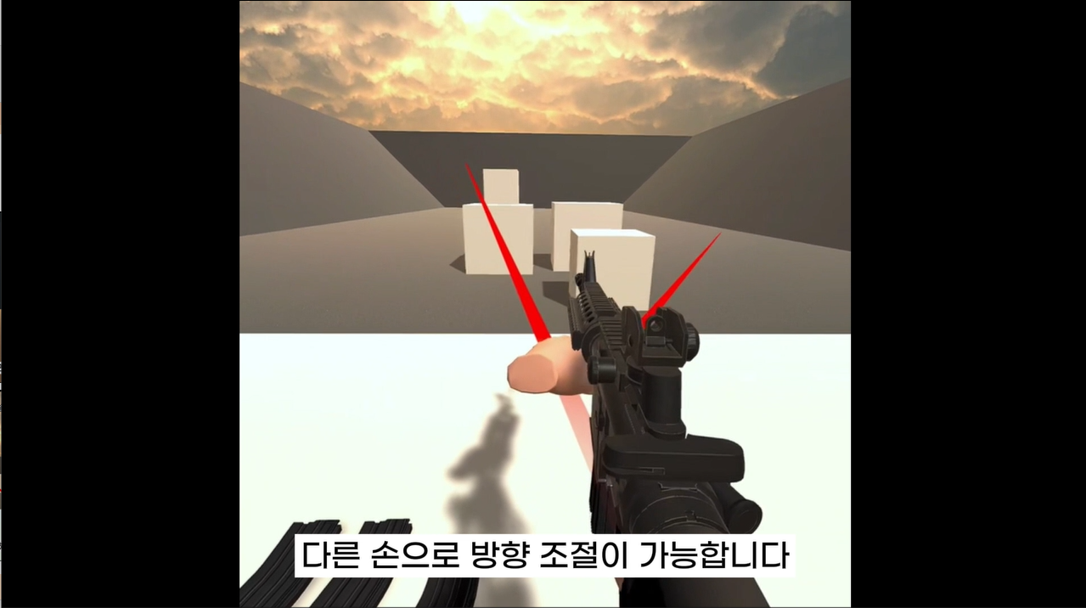
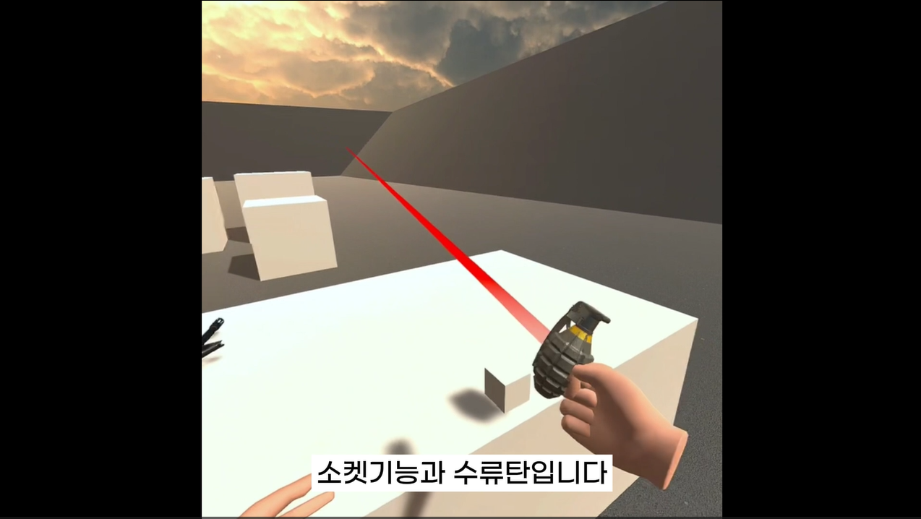
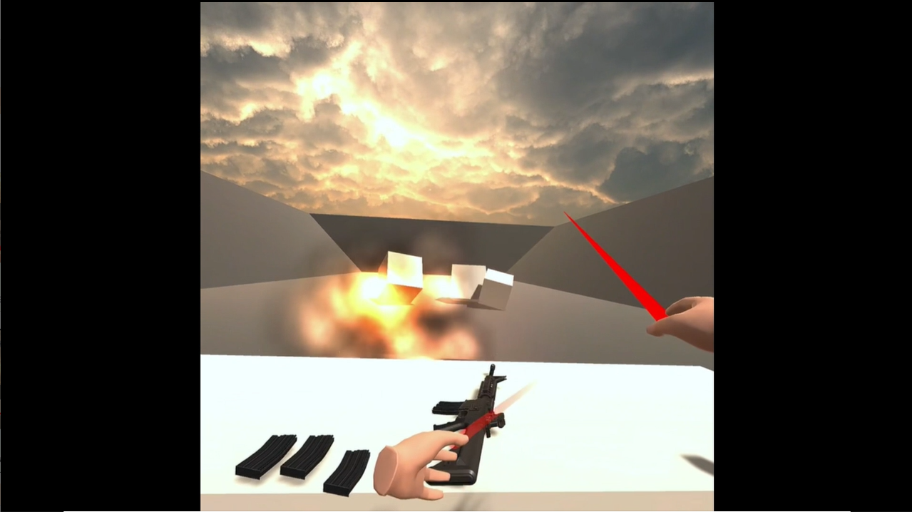
시스템 주요 기능[2/7]
M16A2 구현
두 손 무기
발사
Pocket & Grenade 구현
투척 시 폭발
Socket을 활용한 Pocket 기능

Slide 13
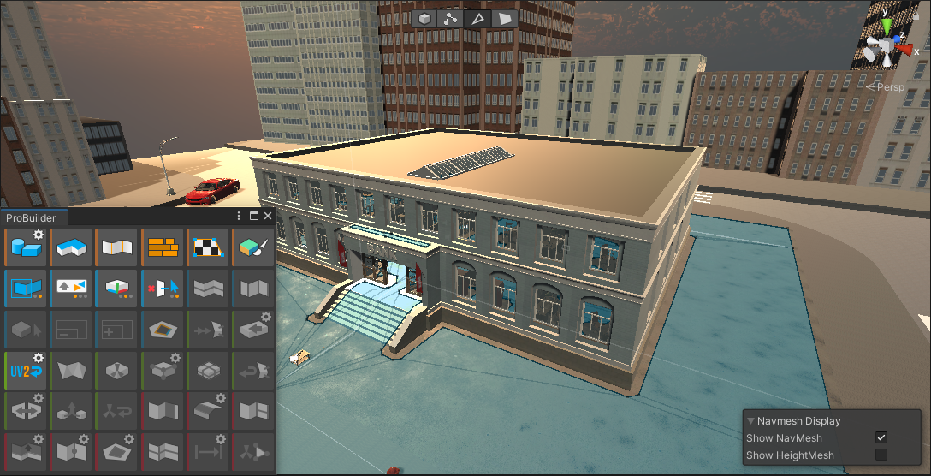
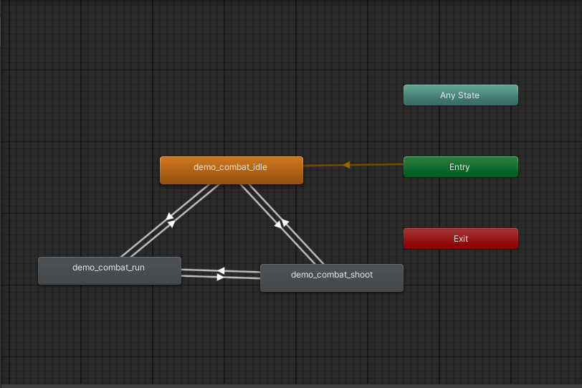
시스템 주요 기능[3/7]
ProBuilder 사용(다양한 모양의 사물 생성 가능)
Navigation AI 사용
애니메이션 사용
경찰들의 달리기, 공격
조건 달성 시 문 열림

Slide 14
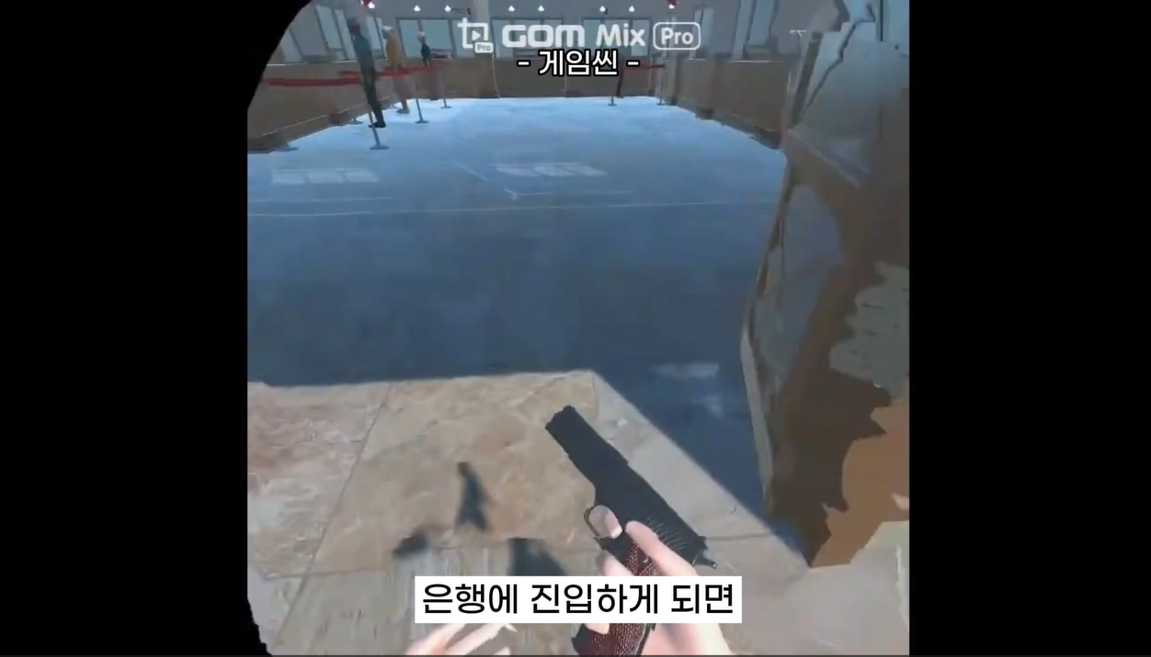
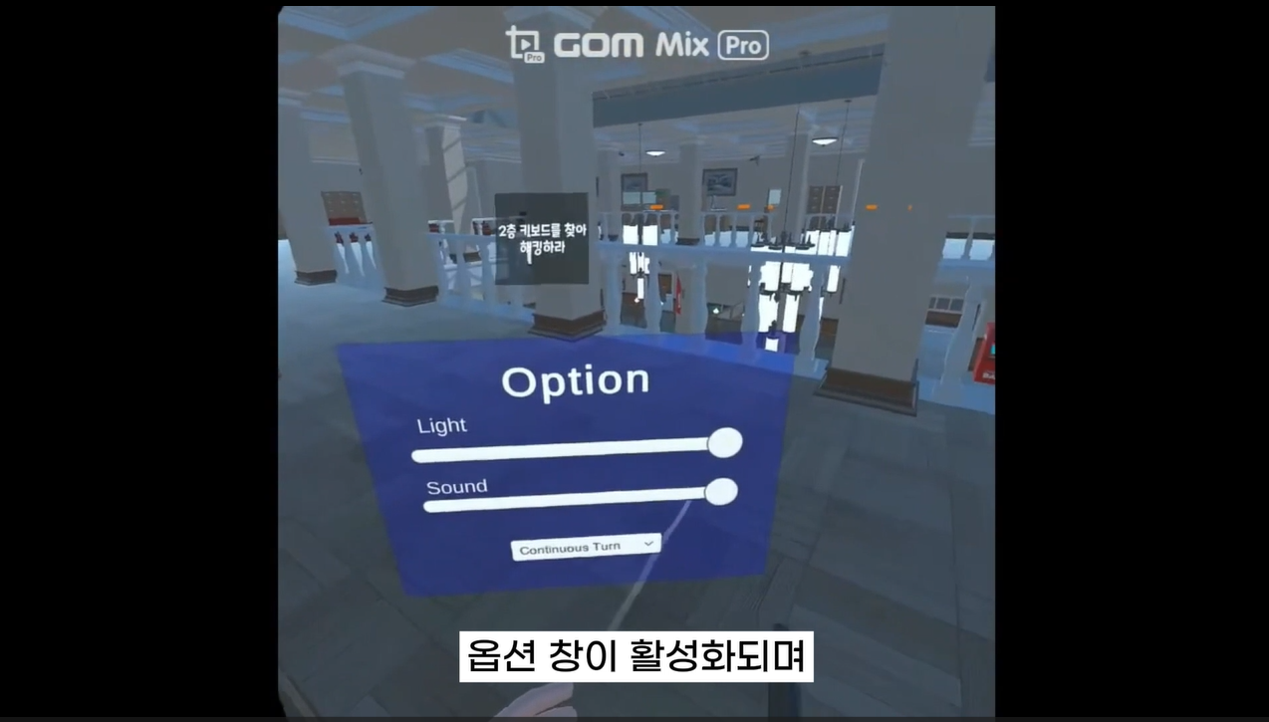
시스템 주요 기능[4/7]
게임 시작 후 은행 정문 돌파 시 사이렌과 함께 시민 대피
시민 애니메이션 적용
사이렌 사운드 추가
Menu 버튼 클릭 시 Option창 활성화
밝기 조절 가능
음향 조절 가능

Slide 15
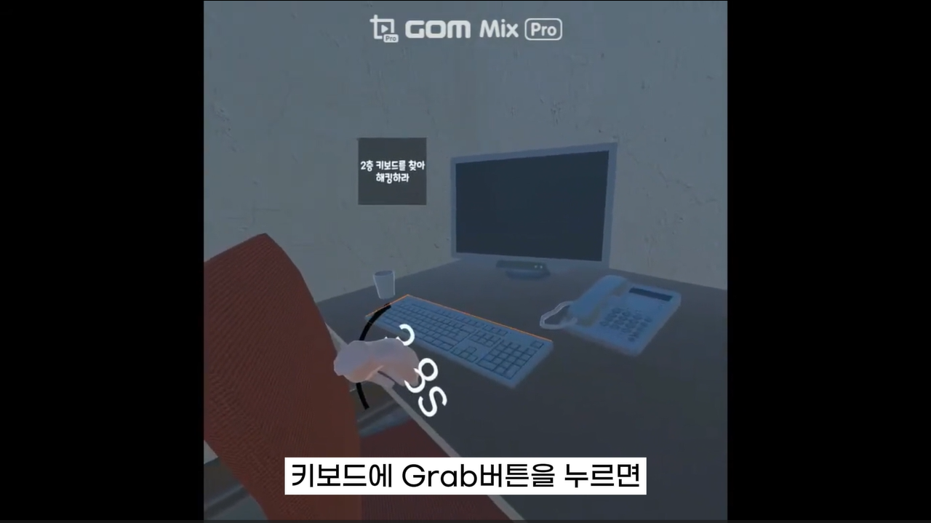
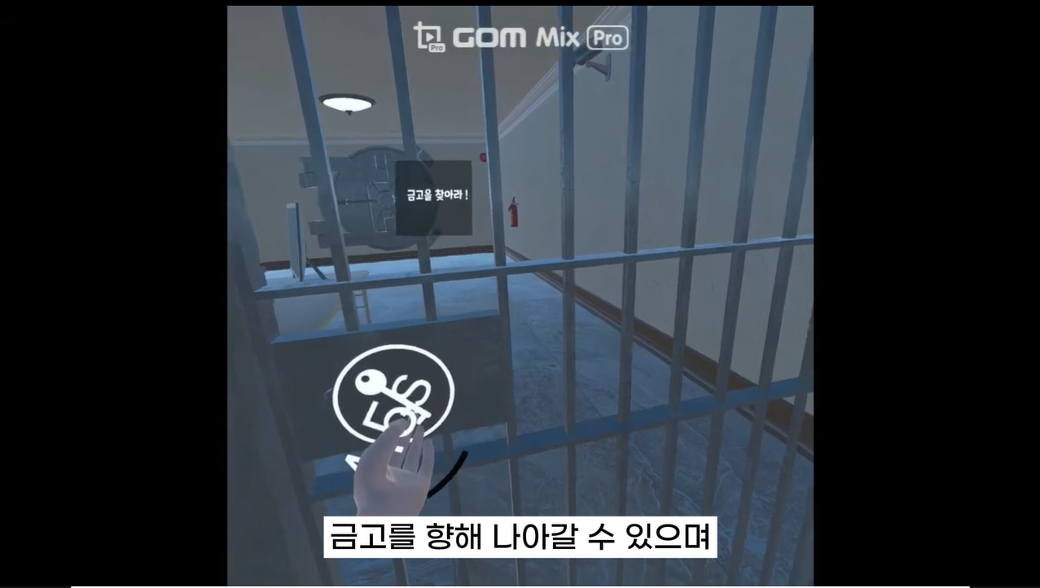
시스템 주요 기능[5/7]
해당하는 특정 컴퓨터를 해킹할 시 다음 단계로 이동
테두리가 빛나는 키보드를 해킹
Grab키를 통한 상호작용
Timer UI 적용
열쇠 획득 시 철문 잠금 해제 가능
Grab키를 통한 상호작용
Timer UI 적용

Slide 16
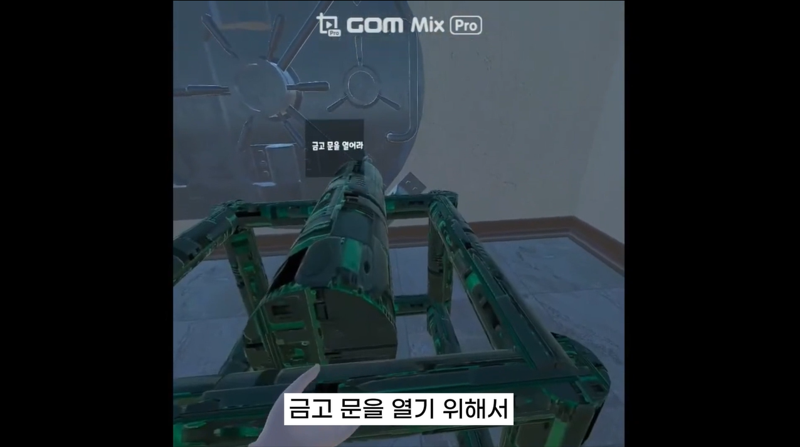
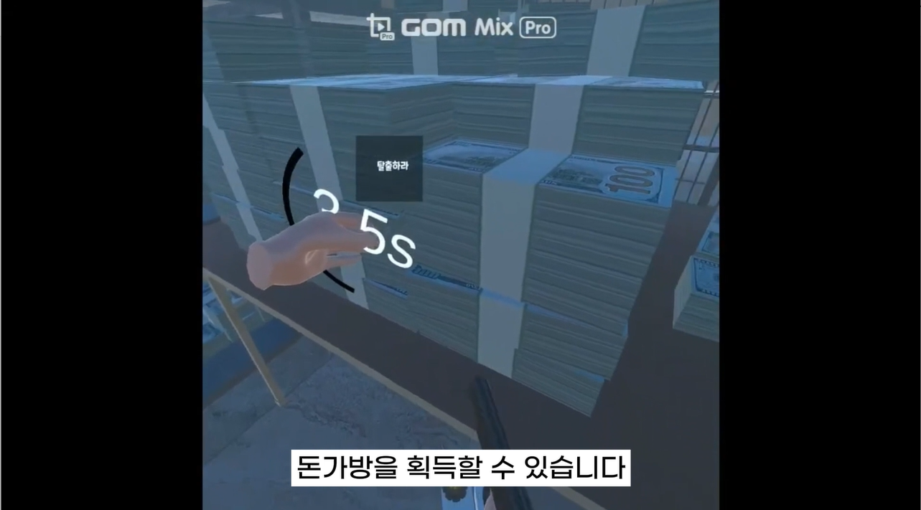
시스템 주요 기능[6/7]
금고 접근 시 드릴 실루엣 활성화 및 설치 가능
설치 후 일정 시간 뒤 멈추게 되며 고장 난 드릴을 상호작용을 통해 수리 후 진행
Grab키를 통한 상호작용
금고 잠금 해제 시 돈과의 상호작용을 통해 돈가방 획득 가능
Grab키를 통한 상호작용
획득 시 사용자 신체에 돈가방 획득

Slide 17
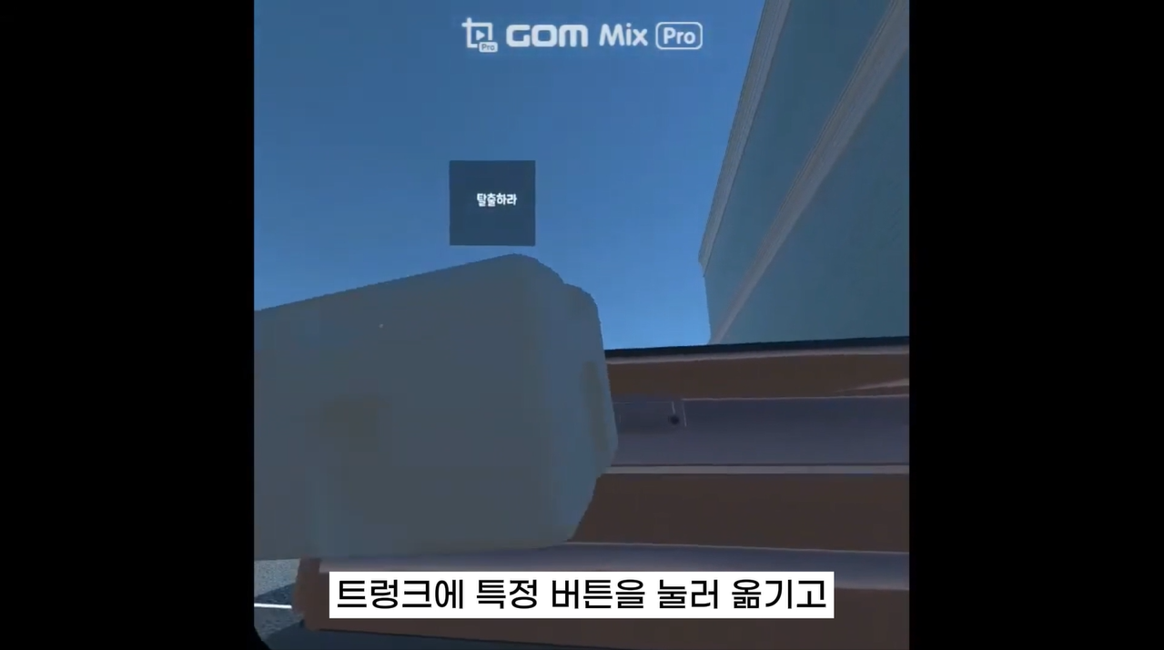
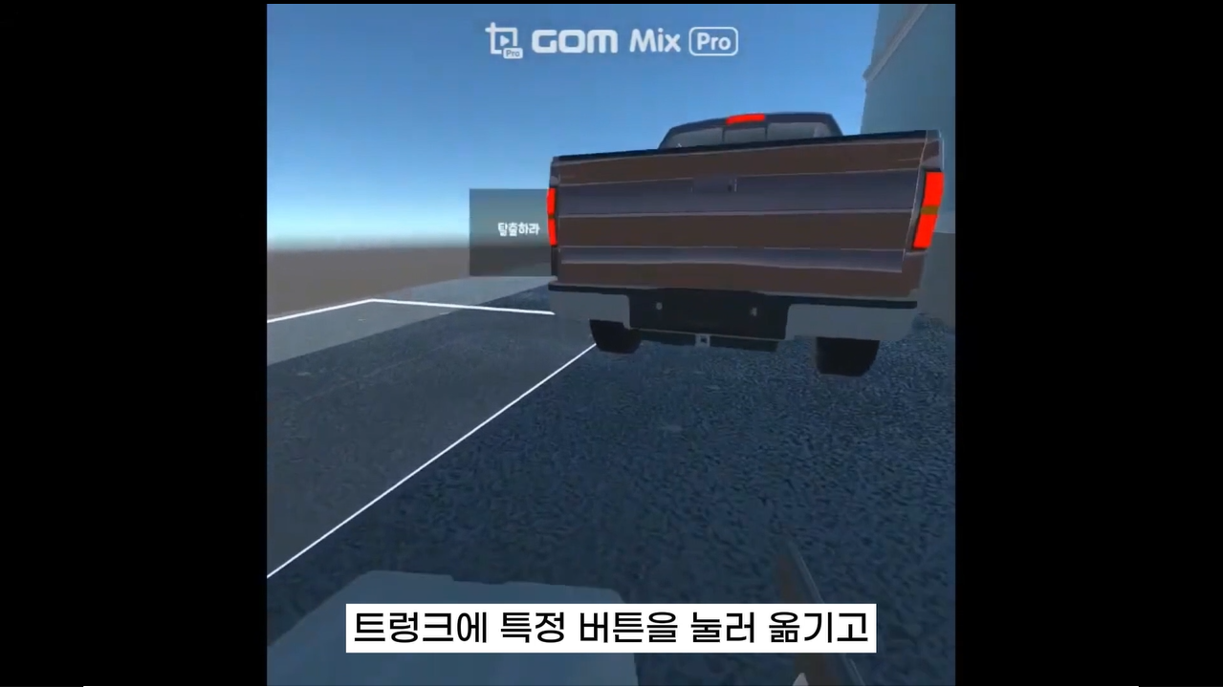
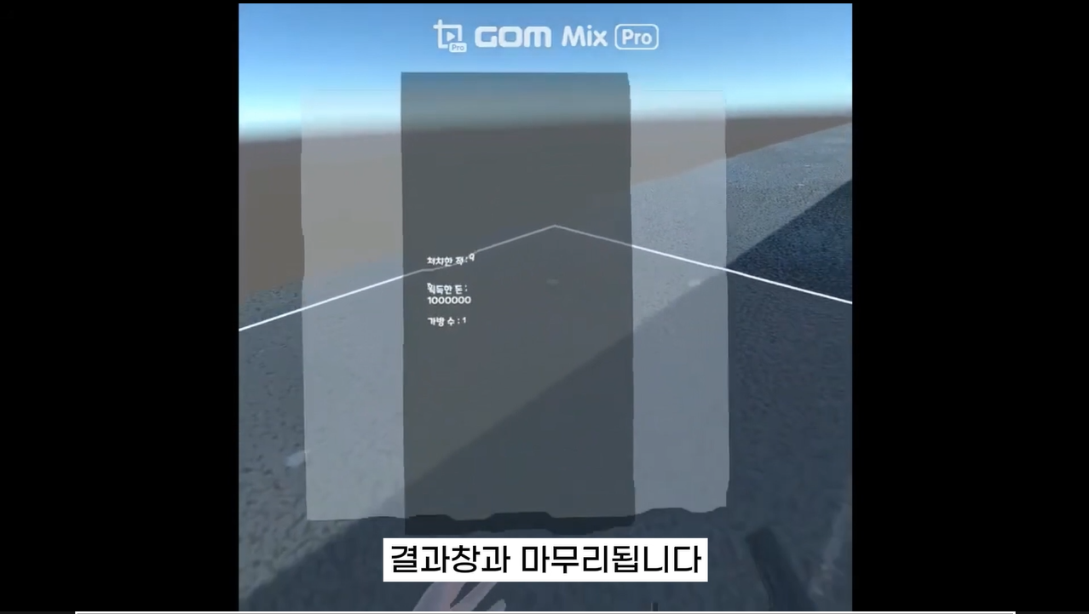
시스템 주요 기능[7/7]
탈출 로를 통해 탈출하여 차량 트렁크에 돈가방 운반
X버튼 클릭 시 돈가방 꺼냄
처치한 적, 획득한 돈 등 결과에 대한 UI와 함께 종료

Slide 18
시 연
https://youtu.be/3Rb3GGAWz-U
유튜브 링크 접속을 통해 시연 영상을 확인하실 수 있습니다.

Slide 19
감사합니다

